Slide 1

AX 를 위한 마인드셋
작성자 : 장진수
소속팀 / 상위부서 : 관제지원 / 통합보안지원

Slide 2

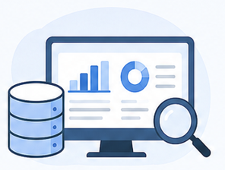




| 왜 지금 AX(AI Transformation) 인가
대외비
디지털화된 업무와 데이터를 AI 가 보조할 수 있도록 연결하는 단계
아날로그
DX
AX
종이·전화·수기·개별파일
시스템·데이터·기록·검색
AI 요약·검색·분류·판단보조
디지털화된 업무를 AI 가 보조할 수 있는 형태로 연결
Notes:
종이 -> 컴퓨터 (디지타이제이션) 형태의 변환
데이터 생성을 없앰
오프라인 -> 인터넷 (디지털라이제이션) 공간의 전환
공간의 한계를 없앰
시스템 -> 클라우드 BM, 인프라 통쨰로 바꾸는 단계(DX) 체질의 전환
인프라의 한계를 없앰
사람의 판단 -> AI 의 자율성 (지능의 전환)
시간과 리소스의 한계를 없앰
왜 지금 이 AX 가 필요한지, 우리 업무의 부담과 한계 관점에서

Slide 3

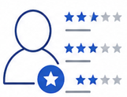
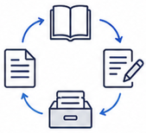


| 왜 필요한가
대외비
AX 는 유행이 아니라, 늘어나는 업무와 복잡도를 다루기 위한 실질적인 변화
1
2
3
4
5
업무량 증가
숙련자 의존도
반복 지식업무 증가
대량 데이터 활용 한계
무분별한 AI 사용의 위험
문서, 보고, 요청, 로그지속 증가
처리 속도와 품질
차이 존재
읽기, 요약, 작성, 분류
업무량 증가
정보는 쌓였지만
찾고 해석하는데 지연
보안, 오답, 과신, 검토
부족 위험
핵심은 AI 도입 자체가 아니라, 업무 방식을 더 체계적인 재설계가 필요

Slide 4






















| DX 의 교훈
대외비
도구 도입보다 더 중요했던 것은 교육, 표준화, 확산
좋은 사례에서 가져올 것
안 좋은 사례에서 피할 것
AX 에 적용하면
1
전 직원 사용 교육
1
도구만 먼저 도입
1
기능 소개보다 활용 교육
2
종이, 전화 업무의 시스템화
2
현업과 동떨어진 추진
2
역할에 맞는 적용 방식
3
반복 업무 자동화 경험
3
사람마다 다른 사용 방식
3
요청·자료·결과·확인 기준
4
업무 처리 방식 표준화
4
교육 없이 배포
4
예제와 템플릿 공유
5
우수 사례 공유와 확산
5
성과와 기준 없이 확산
5
질문과 결과를 검토하는 습관
표준화의 변화
아날로그 : 양식 기준
DX : 입력·처리 기준
AX : 결과·확인 기준
AX 는 DX 의 교훈을 가져오면서, 표준화의 대상을 결과와 확인까지 확장하는 단계

Slide 5











| 현재 환경에 도입 준비가 필요
대외비
AI 는 훨씬 빠르게 퍼지고, 훨씬 쉽게 쓰이기 때문에 더 구조화된 준비가 필요
현재 환경
필요한 준비 구조
1
정보와 기능이 실시간 확산됨
새로운 모델·기능·정보가 빠르게 등장하고 즉시 활용
1
역할별 준비
업무 역할과 목표에 맞게 필요한 도구, 가이드 사전 준비
2
자연어 기반으로 누구나 쉽게 시작 가능
복잡한 설정 없이 질문·요청만으로 AI 를 바로 활용
2
수준별 학습
단계적 학습과 실습으로 활용 역량 체계적 성장
3
활용 범위가 넓어짐
요약, 분석, 분류, 검색 등 업무 전반으로 확장
3
실무 예제 중심
업무와 유사한 예제로 바로 적용 및 응용 가능한 설계
4
개인별 활용 수준 차이가 큼
도구 접근성은 동일, 역량에 따라 결과 차이 증가
4
결과 중심 기준
산출물 기준을 검토하여 목표 결과물 연결 여부 점검
5
보안·오답·과신 리스크도 증가
민감정보 노출, 부정확한 정보로 인한 리스크 증가
5
사용 기준과 결과 확인
보안 ·정확성 ·출처 ·검토 절차 등
사용 기준을 정하고 결과를 검증 하고 기록
AI 도구는 더 쉬워졌지만, 잘 쓰기 위한 기준과 확산 구조는 더 중요

Slide 6








| 전환을 위해 정리되어야 할 것
대외비
기술 도입보다 문제 정의, 데이터, 업무 흐름, 책임 기준을 먼저 정리
문제 정의와 적용 전략
데이터·자료 구조 정리
업무 흐름 재설계
안전·책임·확인 기준
무엇을 개선할 것인가
어디에 AI 를 적용할 것인가
기대효과와 우선순위는 무엇인가
어떤 자료를 기준으로 삼을 것인가
최신 문서와 과거 이력 구분 기준
AI 가 참고 가능 형태로 정리 되었나
기존 업무 절차를 그대로 둘 것인가
AI 가 보조할 단계는 어디인가
사람의 확인과 판단은 어디에 두는가
입력하면 안 되는 정보는 무엇인가
AI 결과는 누가 확인할 것인가
최종 판단과 책임은 어디에 있는가
먼저 풀 문제를 정해야 합니다.
좋은 결과는 좋은 자료 구조에서
시작됩니다.
업무 흐름을 다시 봐야 합니다.
AI 는 보조하고,
사람은 확인·책임을 담당합니다.
업무 적용 실행 흐름
목표 설정
개선 목표와 성공 기준 정의
현황 분석
반복·비효율 업무 파악
작은 파일럿
작게 적용하고 오류 확인
모니터링·개선
효과 측정 후 지속 개선
AI 도구를 바로 적용하는 것이 아니라,
문제·자료·업무흐름·책임기준을 정리한 뒤 작게 실행하고 개선하는 과정

Slide 7





| 무엇을 할 수 있는가
대외비
읽기, 쓰기, 찾기, 분류, 판단 보조 업무에서 효과적
읽기
쓰기
찾기
분류
판단 보조
문서 요약
메일 파악
로그 해석
보고서(기획서) 초안
답변 작성
회의록/이슈 정리
Wiki 검색
업무자료 탐색
과거 이력 확인
티켓 분류
문의 분류
이벤트 분류
우선순위 추천
검토 보조
통계 데이터 특이사항 제시
반복되는 지식 업무를 더 빠르고 일관되게 처리

Slide 8
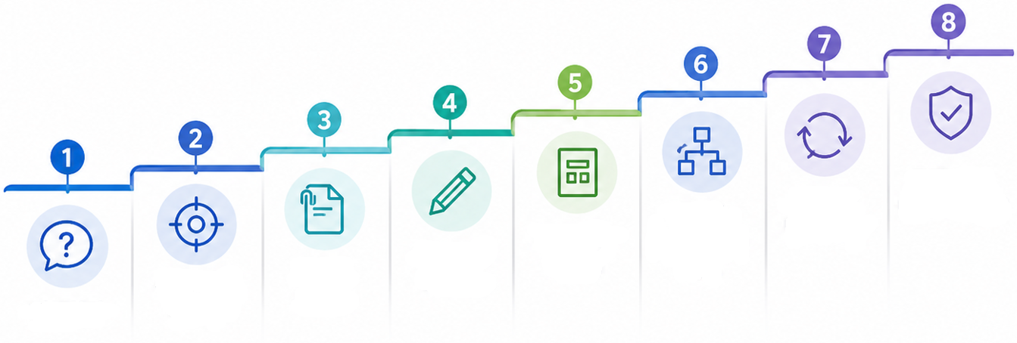




| 어떻게 활용할 수 있는가
대외비
AI 활용은 질문에서 구조로 발전합니다.
단순 질문에서 시작해 목적·맥락·자료·표준화·자동화·품질 확인 이 점차 누적되는 형태로 발전합니다.
품질 확인
에이전트 활용
자동화
출력 형식
정하기
워크플로우 연결
프롬프트
다듬기
목적·맥락 정하기
자료 붙이기
질문하기
예시
회의록 정리
결정사항/
할 일 분리
공유 메시지 생성
반복 업무 템플릿화
무엇을 할 수 있는가를 넘어, 어떻게 안정적으로 활용할 것인지가 중요합니다.

Slide 9









| AI 활용 기준의 설계 중점
대외비
AI 활용 기준은 공통적으로 필요하지만, 설계 중점은 다를 수 있습니다.
AX 를 어느 분야에 적용하냐에 따라 중요하게 보는 가치와 설계의 중심은 달라질 수 있습니다.
창의성과 유연성
신뢰성과 통제,
검토 가능성
개인화와 맥락 반영
최적화와 자율화
생산성과 연결성
미디어·마케팅·디자인
보안·운영 계열
금융·의료
교육·커머스·헬스케어
제조·물류·유통·모빌리티
개발·데이터·자동화구축
아이디어 확장
빠른 시안 생성
빠른 변화
기준 기반 처리
이력 관리
책임 있는 검토
개인별 니즈
상황 반영
맞춤형 경험
예측
자원 배분
운영 효율화
코드 보조
문서화
시스템 연동
우리의 보안 업무는 반복적인 이력 확인, 기준 기반 판단, 보고 · 공유가 중요
AX 의 설계 중점을 신뢰성·통제·검토 가능성에 두는 것이 자연스럽습니다.

Slide 10








| 좋은 AX 활용의 기반 : AX 활용 기준
대외비
AI 활용 기준은 ‘프롬프트 문장 통일’ 이 아니라 요청·자료·출력·검토 기준을 정리하는 것
01
요청 기준
AI 에게 어떤 목적과 범위로
요청할지 정합니다.
같은 질문이라도
의도에 따라 결과가 달라집니다.
02
자료 기준
어떤 문서로, 이력, 데이터, 규정을
근거로 삼을지 정합니다.
근거가 달라지면
결과도 달라집니다.
03
출력 기준
어떤 형식과 구조로
결과를 받을지 정합니다.
형식이 정리되어야
활용이 쉬워집니다.
04
검토 기준
결과 중 무엇을 사람이
확인하고 판단할지 정합니다.
누가, 무엇을, 어떻게
확인할지 명확해집니다.
AI 도구를 바로 적용하는 것이 아니라, 문제·자료·업무흐름·책임기준을 정리한 뒤 작게 실행하고 개선하는 과정
Notes:
개인의 질문 수준 -> 업무 흐름 안에 어떻게 설계할지

Slide 11
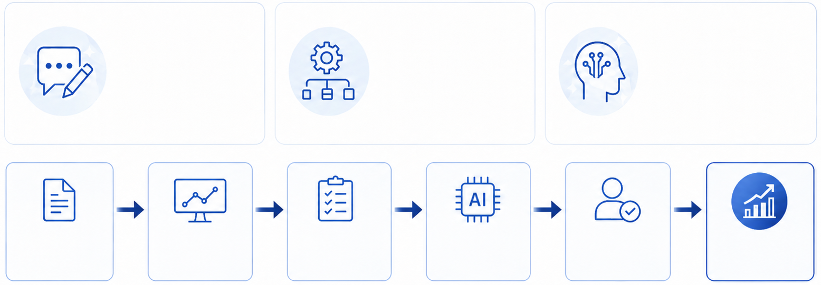
| AX 는 AI 를 업무 흐름 안에 설계하는 것
대외비
프롬프트와 자동화는 좋은 출발점 이지만,
AX는 AI 가 업무 흐름 안에서 작동하도록 재설계하는 과정
프롬프트
AI에게 어떤 입력을 주고,
어떤 기준과 형식으로
결과를 받을지 정리합니다.
워크플로우 자동화
접수, 저장, 분기, 전달, 기록
반복 업무 흐름을 실행하고
관측 가능하게 만듭니다.
AX설계
AI 가 필요한 지점에서 데이터를
읽고 해석하며, 다음 판단과
행동을 보조하도록 흐름 재설계
기존 업무 흐름
자동화로
흐름 가시화
AI 입력·출력
기준 정의
AI 처리 단계
배치
사람
검토·기록
반복 가능한
업무 활용 구조
프롬프트는 요청을 정리, 자동화 는 흐름을 보이게 하며,
AX 는 AI 가 작동할 수 있도록 업무 흐름을 재설계 합니다.

Slide 12
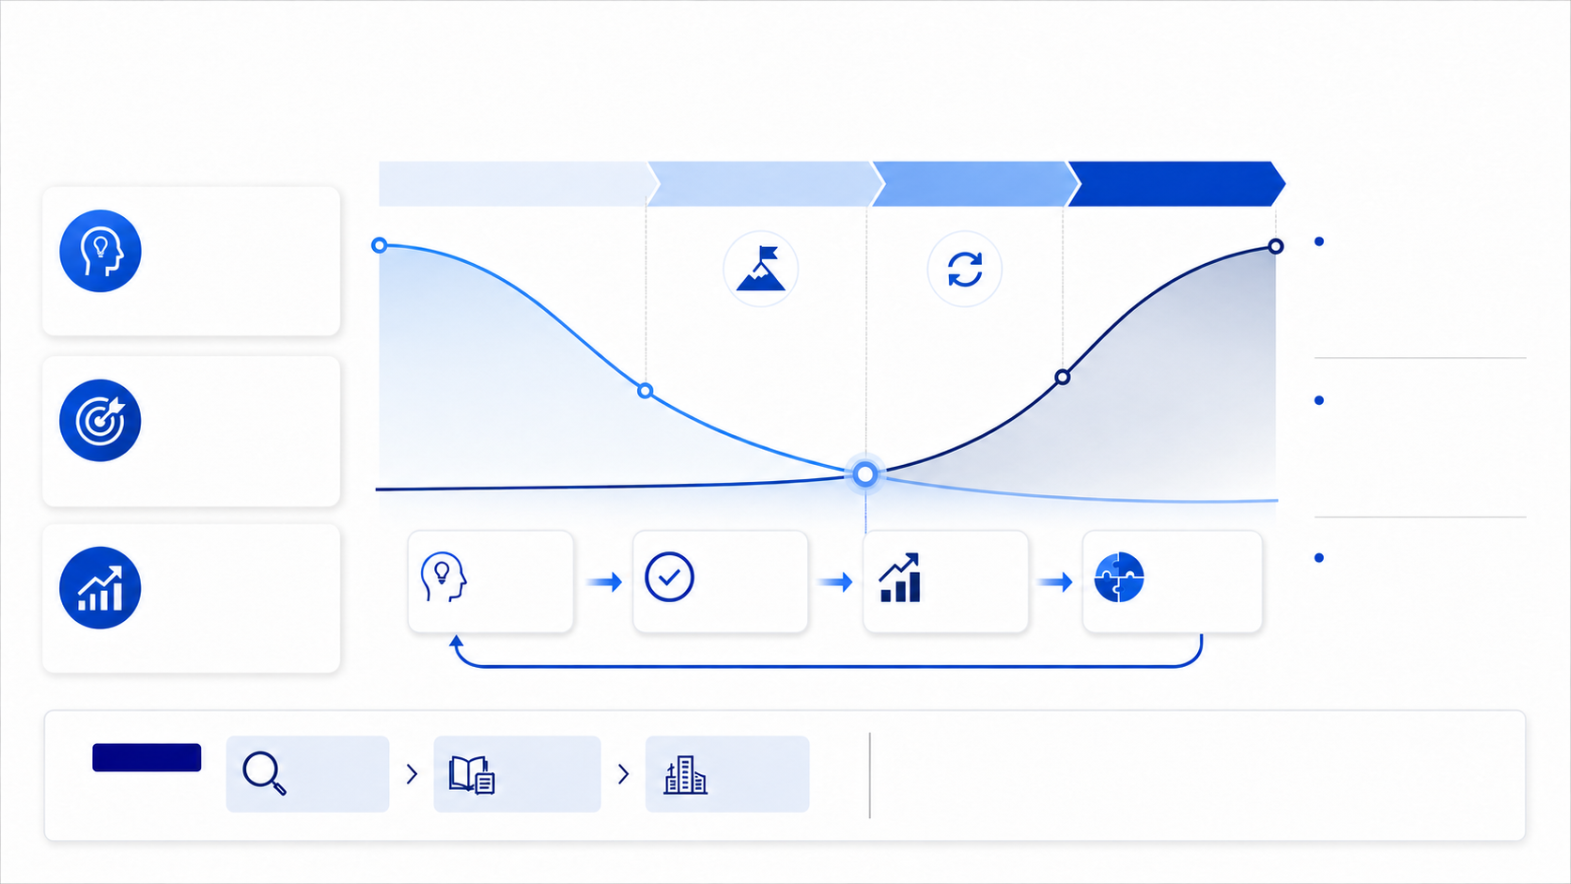
| 관점이 열려야 기술이 배워집니다.
대외비
AI 활용은 기능 설명만으로는 시작되지 않습니다. 내 적용 경험이 생길 때 시작합니다.
초기: 관점이 먼저 열려야 함
첫 성공 경험
반복 사용
기술 숙련
핵심은 관점 전환
AI 가 내 일에 어떤 가치를 주는지 확인 후 시작 가능
초기에는 관점이 핵심
기술 장벽은 낮지만,
관점 장벽이 시작 방해
첫 적용 경험
작은 성공이
가능성을 확신으로
반복 사용
경험이 쌓이며
더 자연스럽게 활용
관점 허들↓
AI가 내 일에
도움이 될까?
기술 학습 허들 ↑
더 잘 쓰기 위해
무엇을 배워야 할까?
경험이 학습을 이끈다
작은 성공 경험이
다음 학습과 시도 유발
경험이 전환점을 주도
첫 성공 경험으로
학습 동기 유발 및 반복
숙련이 확장을 만든다
기술 숙련이 높아질수록
더 넓은 업무에 가치 창출
관점 전환
AI를 내 업무의
기회로 인식
첫 적용 경험
가치 확인이
다음행동을 촉발
기술 숙련
학습을 통해
활용 수준 향상
업무 적용 확장
더 많은 업무에
더 큰 가치 창출
숙련이 확장을 견인
첫 성공 경험으로
학습 동기 유발 및 반복
쓸모가 보여야, 학습이 시작됩니다.

Slide 13
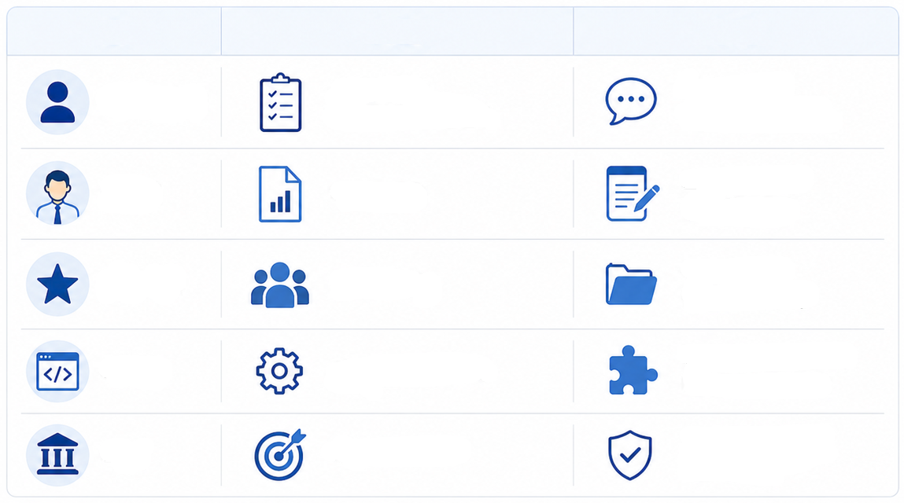
| 무엇을 준비해야 하는가 : 역할별 기대되는 AI 활용 수준
대외비
역할에 따라 필요한 준비는 다르지만, 모두가 업무에 맞는 활용 방식을 익혀야 합니다.
역할
무엇을
어떻게
AI 기본 사용,
안전한 입력, 결과 검토
질문 구조화,
사용 기준, 간단 실습
일반 사용자
내 업무 적용
보고서, 회의록,
검색, 정리 실습
실무자
팀 활용 확산
예제, 템플릿,
반복 업무 구조화
파워유저
시스템 연동과 자동화
AI 업무도구, API,
테스트, 자동화 흐름
개발자
과제 선정과 운영
우선순위, 성과 기준,
리스크 관리
리더
모두에게 같은 교육을 하는것이 아니라,
역할에 맞는 수준까지 실무에 연결되게 학습하는 것이 핵심입니다.

Slide 14
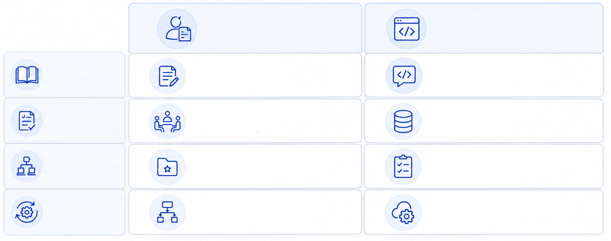
| 무엇을 준비해야 하는가 : 수준별 교육
대외비
역할에 따른 교육 경로와 난이도 단계를 교차해, 각자에게 맞는 학습 흐름으로 연결
비개발자 Track
문서·보고·정리·분석·업무개선
개발자 Track
코드·자동화·연동·검증·시스템화
Level 1.
이해와 기본 사용
요약, 초안 작성,
메일 / 문서 정리
코드 설명, 간단한 함수 작성,
디버깅 보조
Level 2.
업무 적용
회의록 정리, 보고서 초안,
반복 업무 적용
쿼리 작성, 기능 수정,
테스트 보조
Level 3.
구조화
출력 형식 고정, 활용 기준 정리,
팀 공유 템플릿
지침/규칙 정리, 하네스·품질 기준,
재사용 구조화
Level 4.
자동화·연결
업무 흐름 연결, 검토 프로세스,
반복 업무 자동화 연계
API 연계, Workflow, Agent,
자동 검증 흐름
Track 은 대상, Level 은 난이도
모든 사람이 같은 수준을 목표로 할 필요는 없으며 역할에 맞는 수준까지 연결하는 것이 핵심

Slide 15
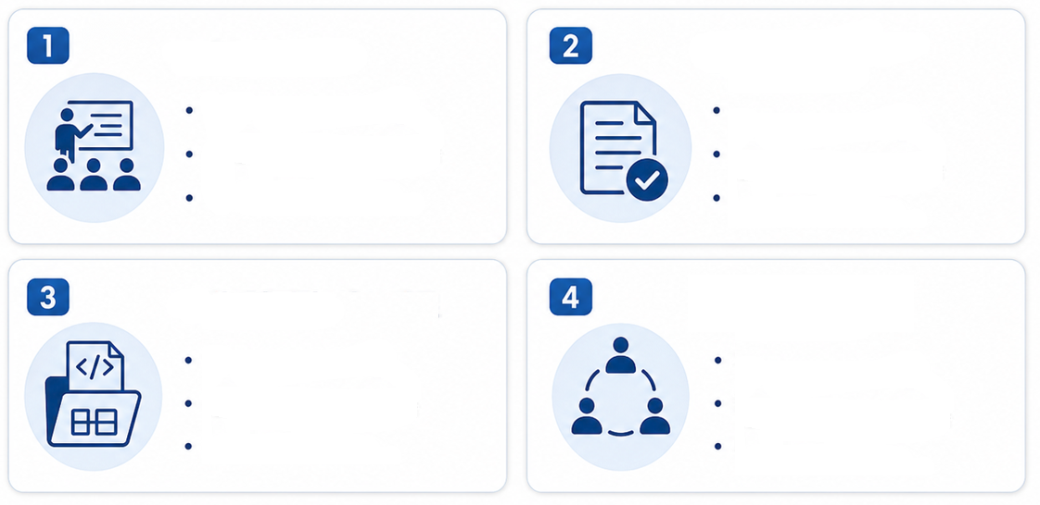

| 관제지원팀이 준비 중인 것
대외비
교육, 가이드, 예제, 템플릿, 확산 구조로 AX 지원
교육 커리큘럼
실무 적용 가이드
Track·Level 별 교육 내용
업무별 활용 방법 정리
AI 도구 활용법·핸즈온 실습
사용 기준·결과 확인 기준
사내 교육 인프라 연계
보안과 주의사항 안내
예제·템플릿·실습 자료
지원·확산 구조
바로 쓸 수 있는 예제
개발·자동화 지원
반복 활용 가능한 템플릿
좋은 사례 공유와 확산
실습 중심 자료 제공
피드백 기반 개선
구성원이 직접 실무에 적용하고 확산할 수 있도록 돕는 기반 준비

Slide 16
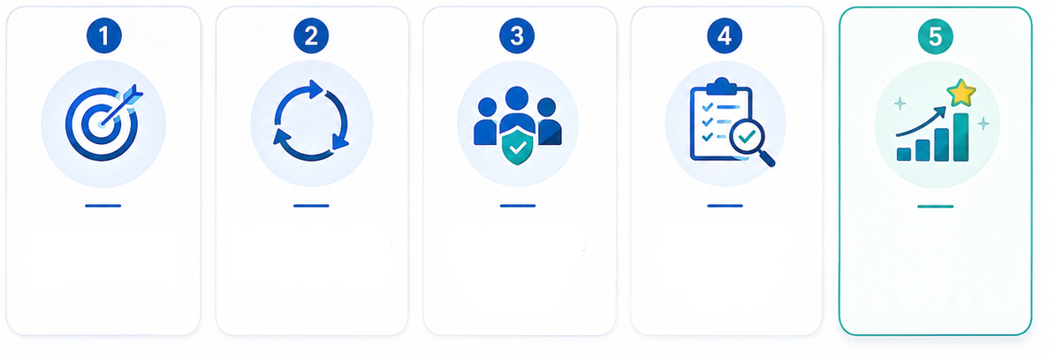

| 마인드셋
대외비
AI 기능을 많이 아는 것이 아니라,내 업무를 AI 가 보조할 수 있는 형태로 정리하는 능력이 중요
많이 아는 것보다,
내 업무에 맞게 쓰기
한 번 잘 쓰는 것보다,
반복 가능하게 만들기
개인의 요령보다,
팀의 기준으로 확산하기
답변 생성보다,
결과 확인까지 포함하기
첫 성공 경험이
다음 적용을 연다
AI 기능을 설명하는 데서 끝나지 않고,
“어? 내 업무에도 되나?” 라는 경험을 만드는 데서 시작됩니다.
소비형 AI 사용에서 업무 활용형 AI 사용으로 변화

Slide 17
-
End of Document
-
Thank You
-

Slide 18
| 관제지원팀이 준비 중인 것
대외비
교육, 가이드, 예제, 템플릿, 확산 구조로 AX 지원
교육 커리큘럼
실무 적용 가이드
Track·Level 별 교육 내용
업무별 활용 방법 정리
AI 도구 활용법·핸즈온 실습
사용 기준·결과 확인 기준
사내 교육 인프라 연계
보안과 주의사항 안내
예제·템플릿·실습 자료
지원·확산 구조
바로 쓸 수 있는 예제
개발·자동화 지원
반복 활용 가능한 템플릿
좋은 사례 공유와 확산
실습 중심 자료 제공
피드백 기반 개선
구성원이 직접 실무에 적용하고 확산할 수 있도록 돕는 기반 준비

Slide 19
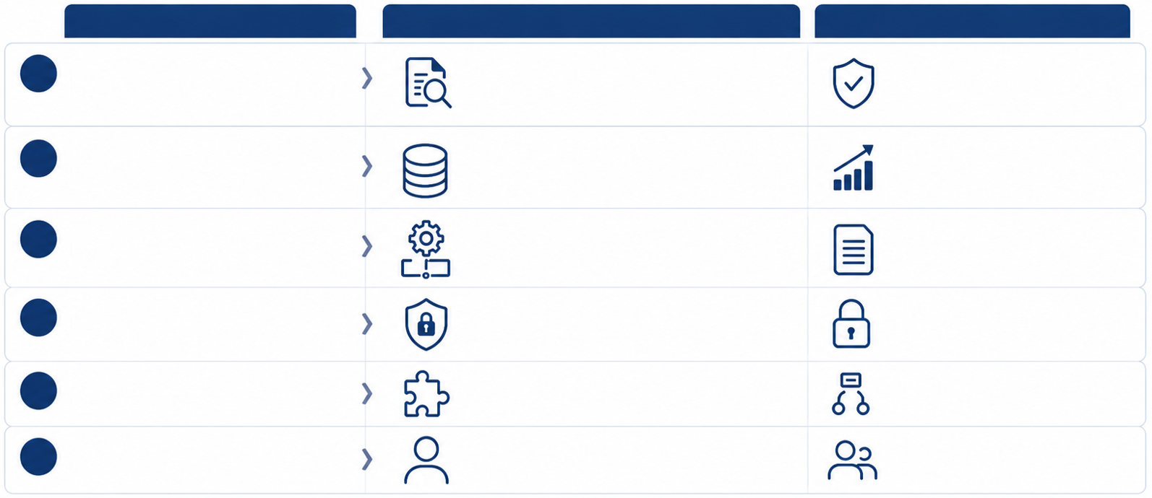
| Appendix - AX 한계점
대외비
핵심 장벽과 공학적·운영적 극복 방안
한계점(장벽)
극복 방안 (핵심 접근)
핵심 포인트
1
할루시네이션 및 정보 신뢰성 문제
가짜 정보 생성, 최신 정보 반영 한계
정제된 RAG & 소스 표기 필수
검증된 사내 데이터 기반 RAG
답변 근거(출처) 명시로 팩트 체크
신뢰할 수 있는 정보 제공
(출처 투명성 확보)
2
토큰 연산 부하 및 비용 폭발 문제
컨텍스트 증가로 비용 급증, 지연 시간
시맨틱 청킹·모델 라우팅·캐싱
경량 모델 선처리 + 고성능 모델 최종 추론
프롬프트 캐싱 및 비용 최적화
비용 절감 · 성능 최적화
안정적 운영 통제
3
비정형 데이터 가공 및 기술적 병목
LLM 친화적 데이터 부족, GIGO 발생
ETL 파이프라인 정형화 & 워크플로우 분할
전처리 자동화
업무 단계별 분할 처리
데이터 품질 확보,
설명 가능성(XAI) 향상
4
보안 및 컴플라이언스 리스크
데이터 유출, 학습 재활용 위험
프라이빗 LLM & 데이터 마스킹 게이트웨이
민감 데이터는 On-Prem / VPC
API 사용시 프록시에서 마스킹
데이터 보호·규제 준수
리스크 최소화
5
기존 시스템 연동 및 현업 UX의 한계
프롬프트 조정 피로, 레거시 장비 연동 복잡
n8n 등 백그라운드 자동화 & 템플릿 추상화
이벤트 기반 백그라운드 AI 분석·요약
미들웨어에서 구조화된 입력 폼으로 UX 단순화
사용자 부담 최소화,
기존 업무 흐름 내 자연스러운 통합
6
책임 소재 불분명 및 윤리적 리스크
판단 오류 시 책임 모호, 편향성 내포 가능
HITL(Humal-In-The-Loop) 시스템
AI 는 추천/가이드 제공에 집중
최종 컨펌과 실행은 반드시 인간이 수행
책임 명확화·안정성 확보
윤리적·법적 리스크 감소
사내 비정형 데이터를 얼마나 클린하게 전처리
프롬프트 캐싱과 시맨틱 청킹으로 토큰 비용 통제
n8n 등 자동화 인프라 위에 인간이 최종 승인하는 설계 완성도
AX 성공의 핵심 단순 고성능 모델보다
에 달려있습니다.

